Slide 1



TRƯỜNG TIỂU HỌC LONG BIÊN
Bảo vệ của công
CHÀO MỪNG QUÝ THẦY CÔ
VỀ DỰ GIỜ THĂM LỚP
MÔN TIẾNG VIỆT - LỚP 4A7
Giáo viên: Đào Thị Đảm

Slide 2











Slide 3
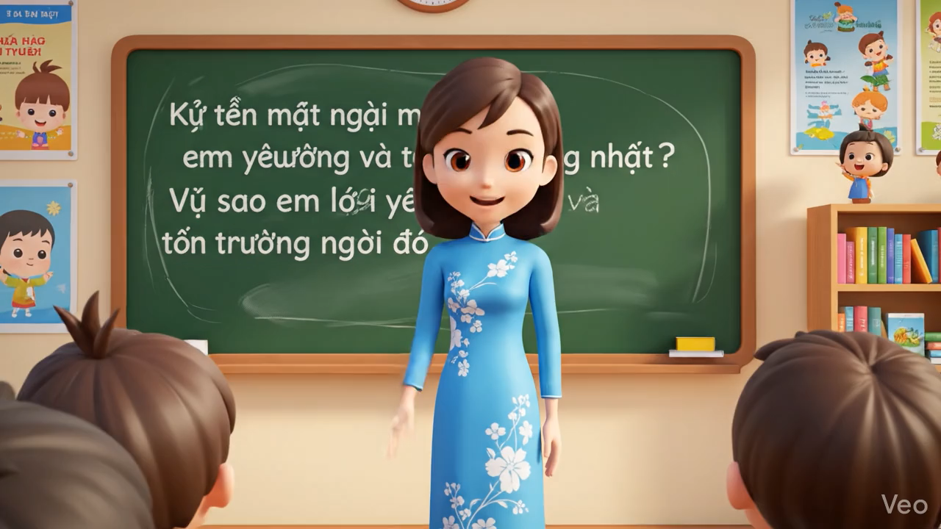

Slide 4
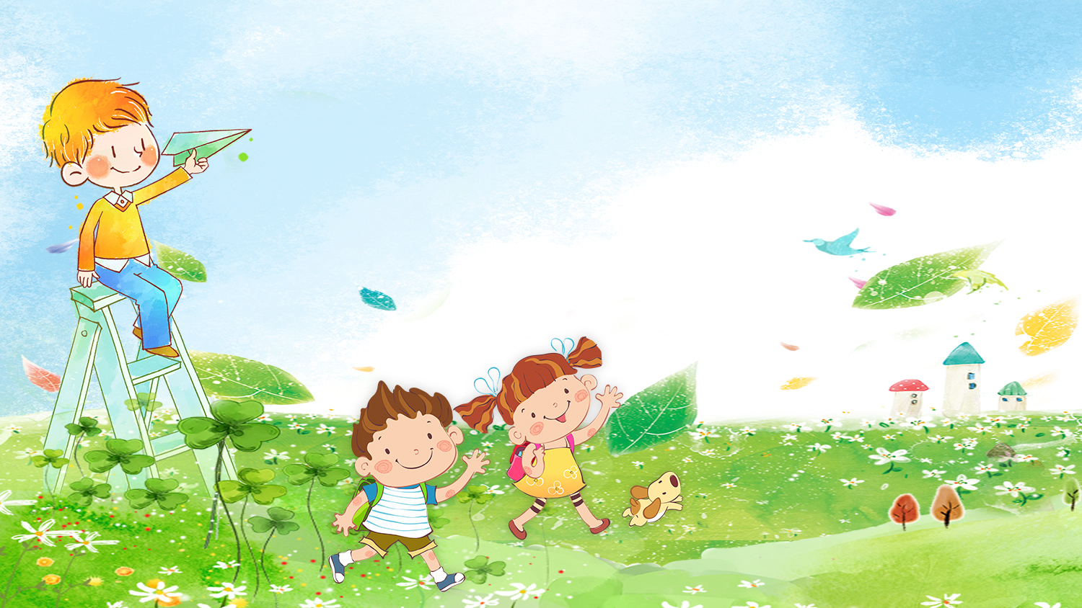


Thứ…ngày…tháng…năm ….

Slide 5
1. Đọc bài thơ về tình yêu thương giữa con người với con người hoặc giữa con người với loài vật.

Slide 6
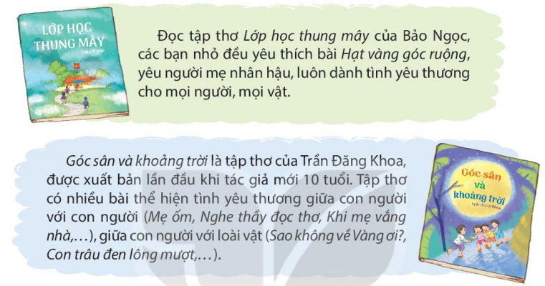

Slide 7
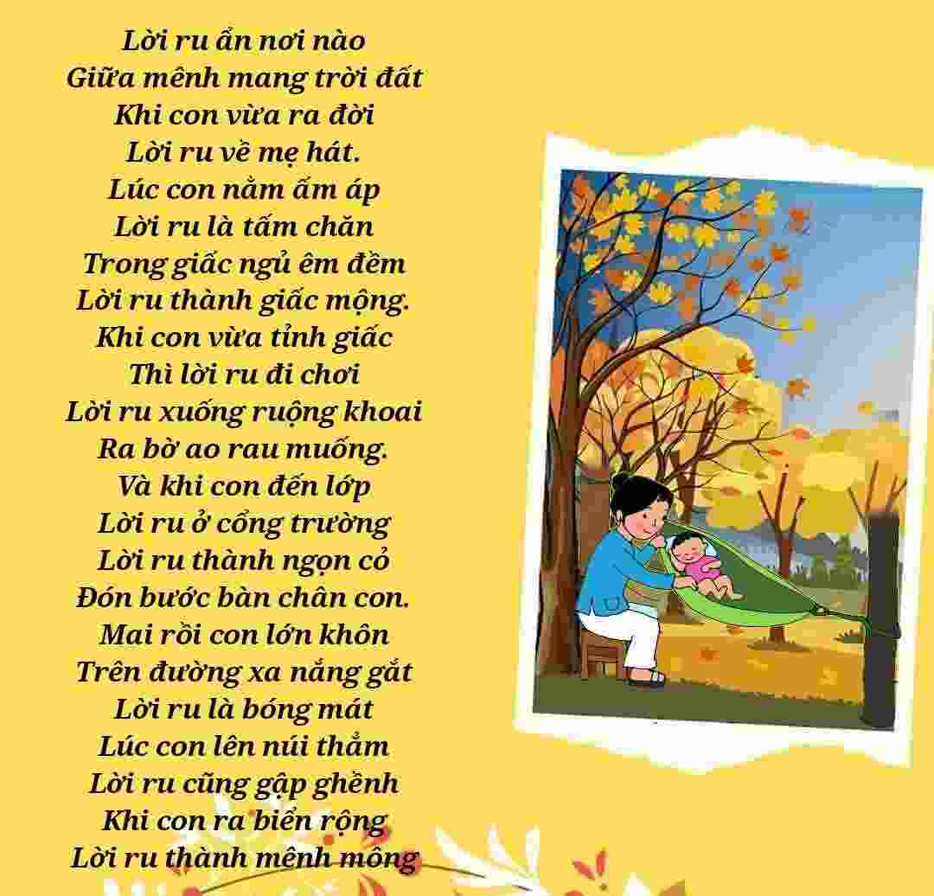
Lời ru của mẹ
(Xuân Quỳnh)

Slide 8
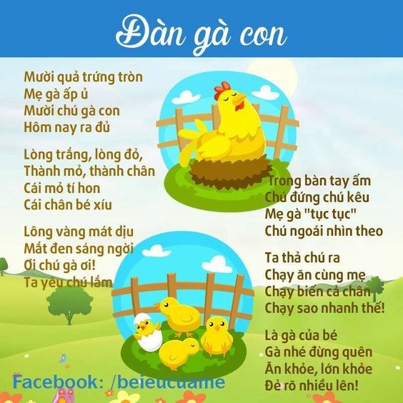

Slide 9
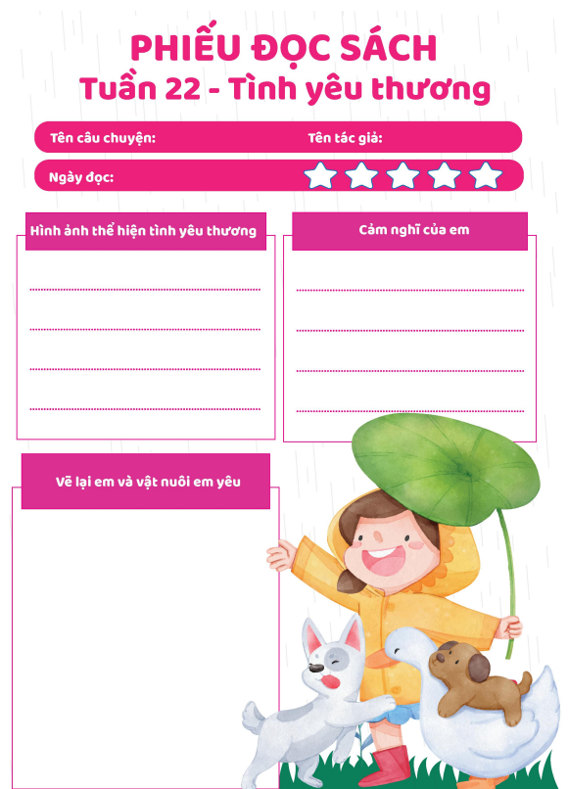
Viết vào phiếu đọc sách theo mẫu

Slide 10

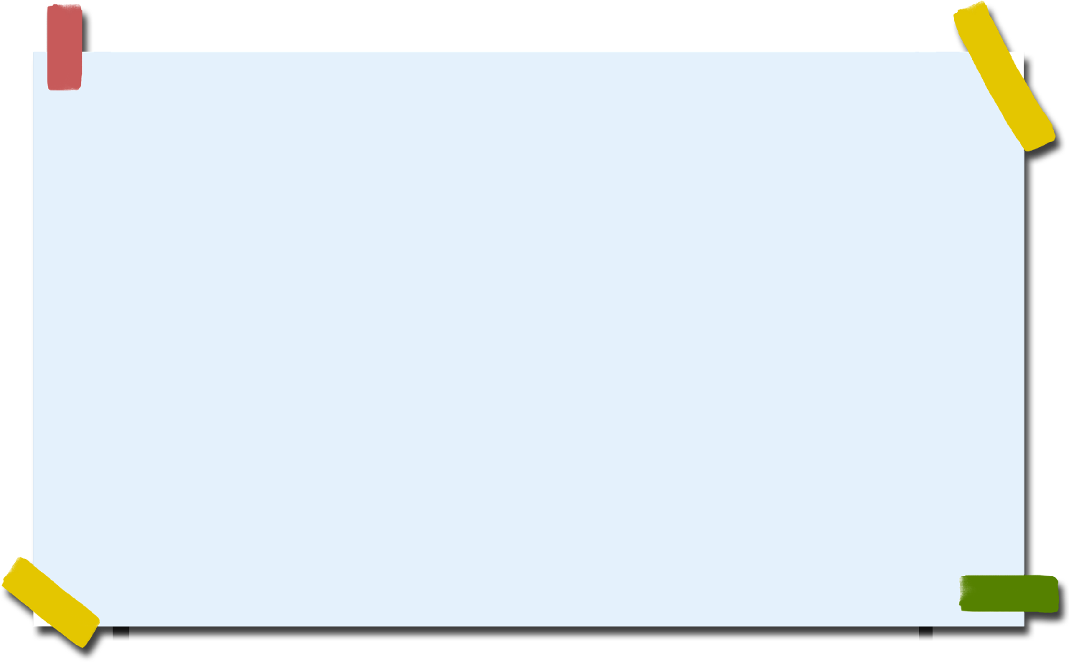
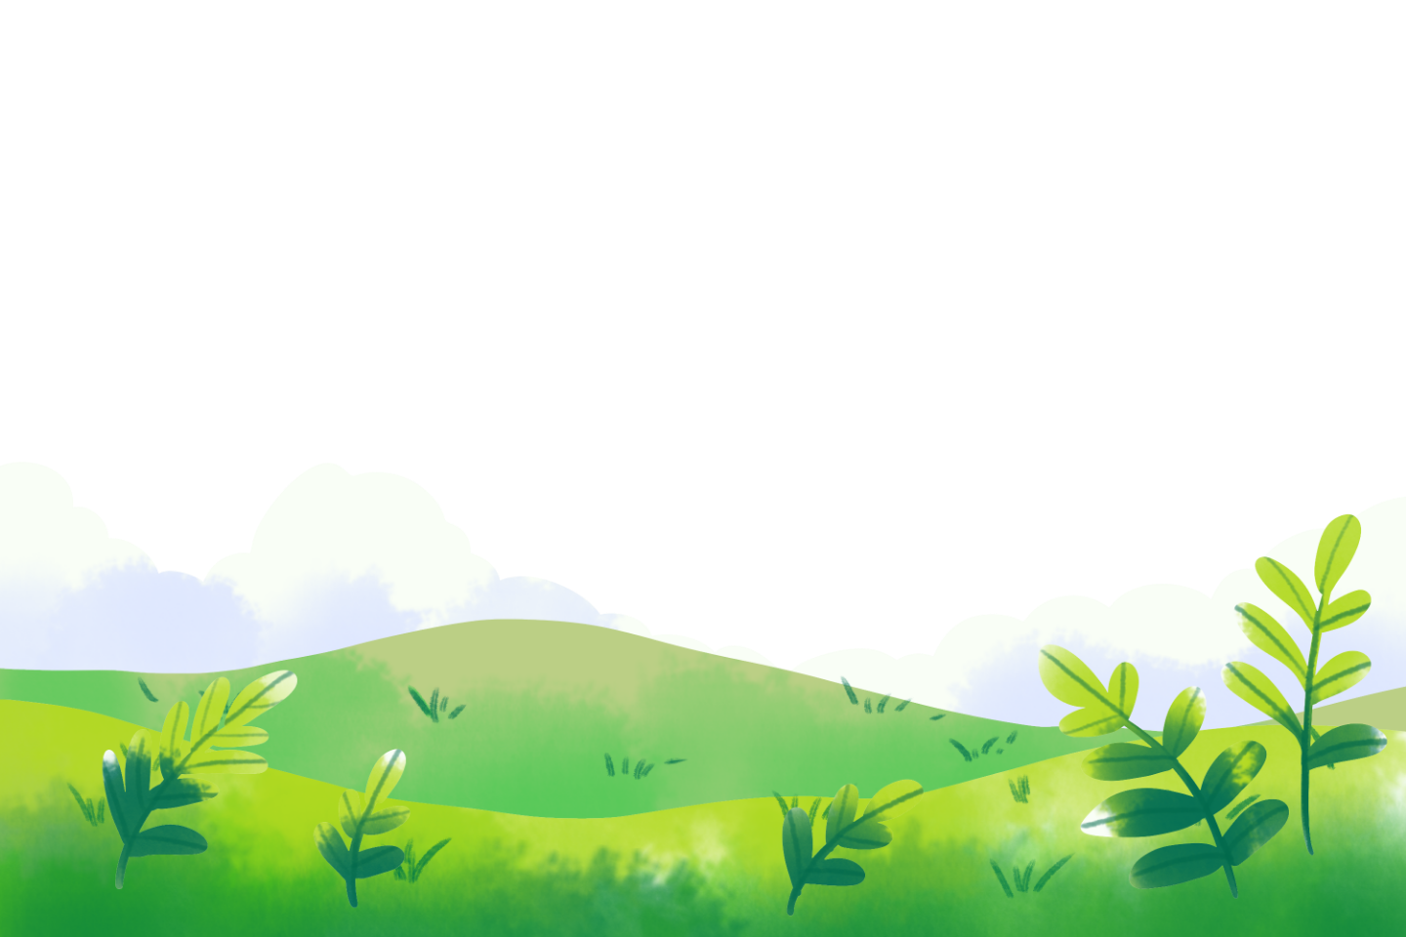
3. Trao đổi với bạn về tình yêu thương giữa con người với con người hoặc giữa con người với loại vật được thể hiện trong bài đọc.

Slide 11
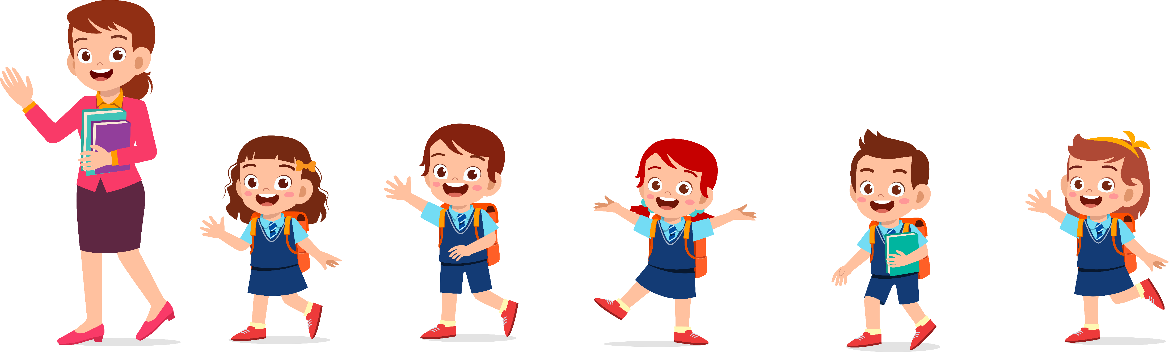
Nội dung câu chuyện nói về điều gì?
Nhân vật chính trong truyện là ai?
Nhân vật đó có năng khiếu gì nổi bật?
Em hãy nêu tình cảm, cảm xúc của minh về nhân vật đó,...

Slide 12


Slide 13


Slide 14
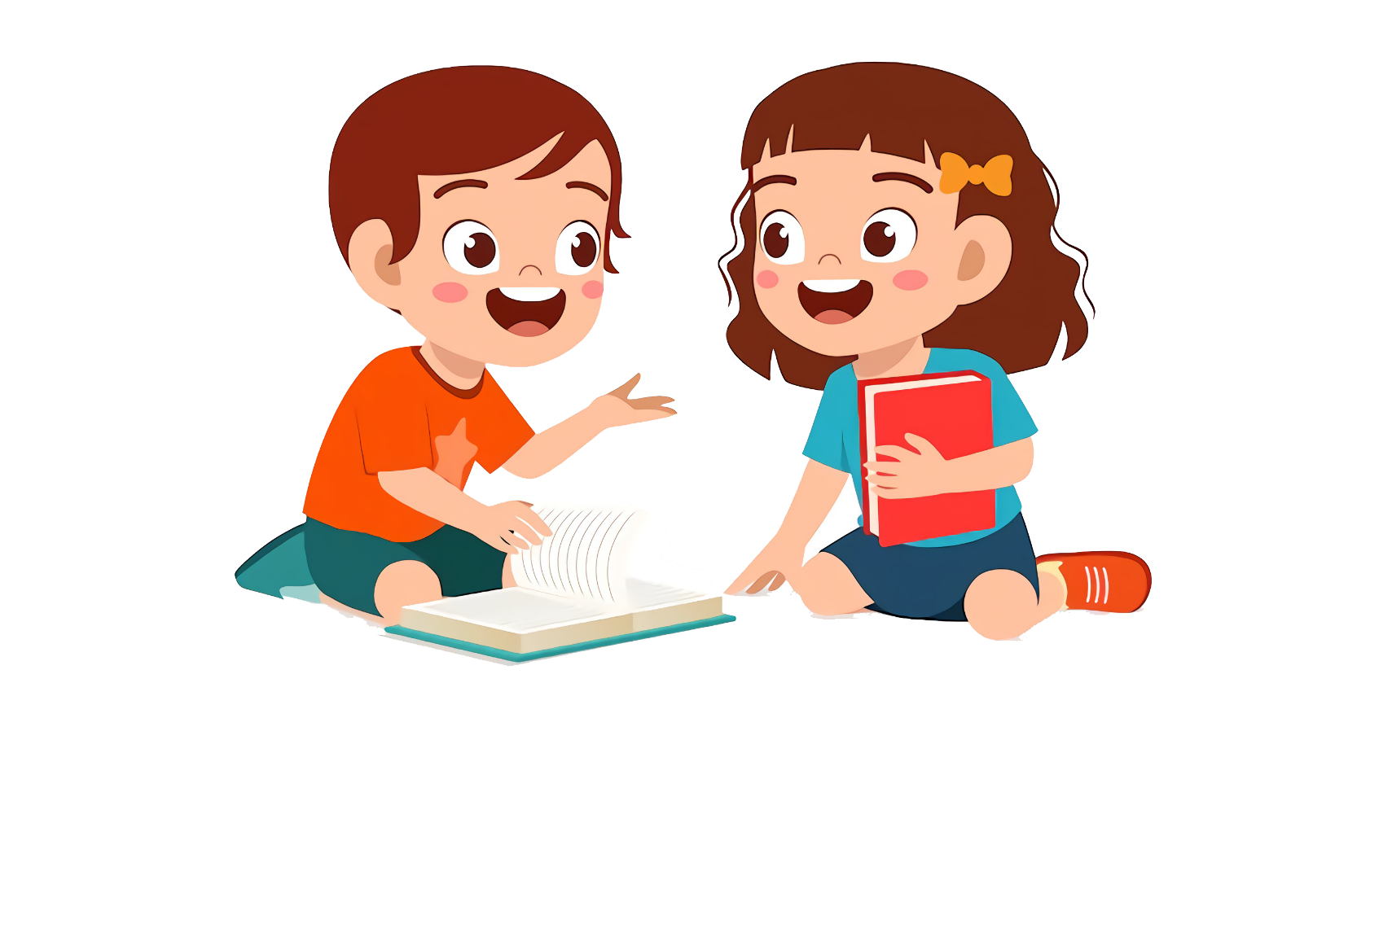
Về nhà: Chia sẻ với người thân phiếu đọc sách em đã viết.

Slide 15




